Slide 1

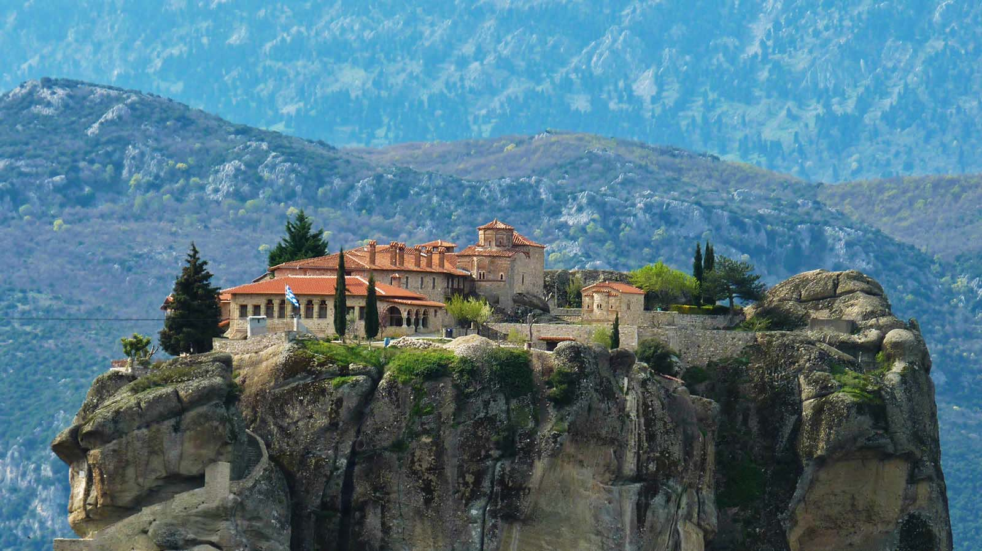
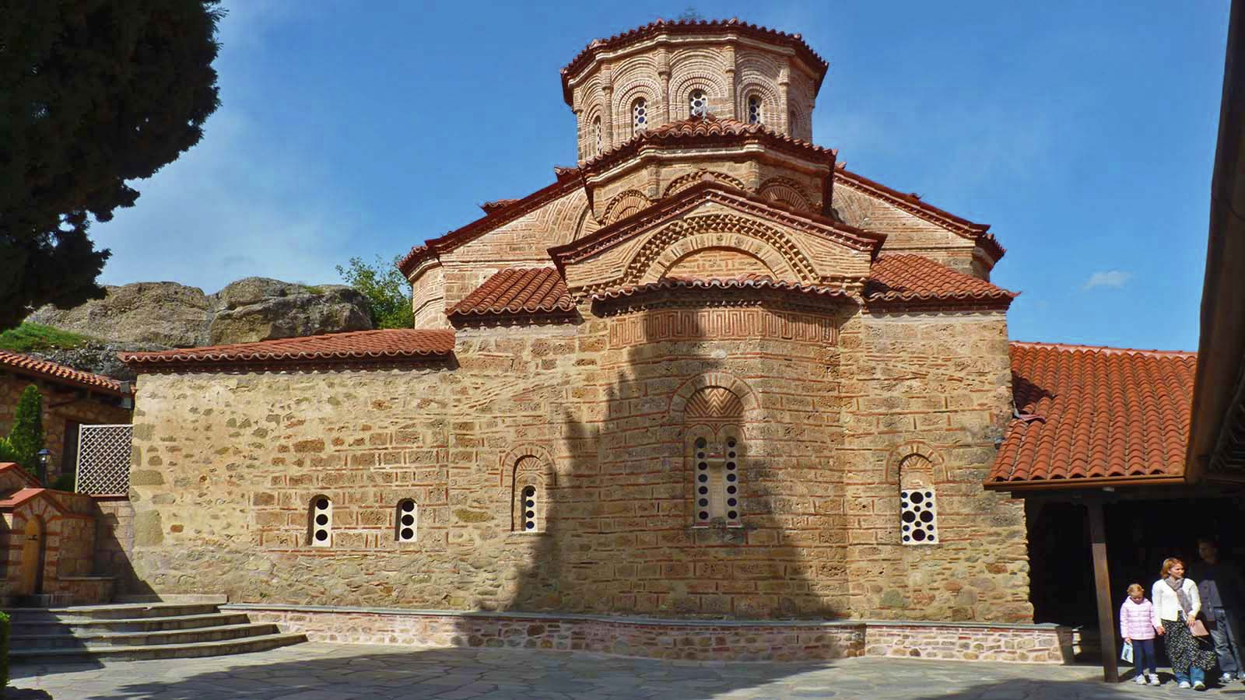
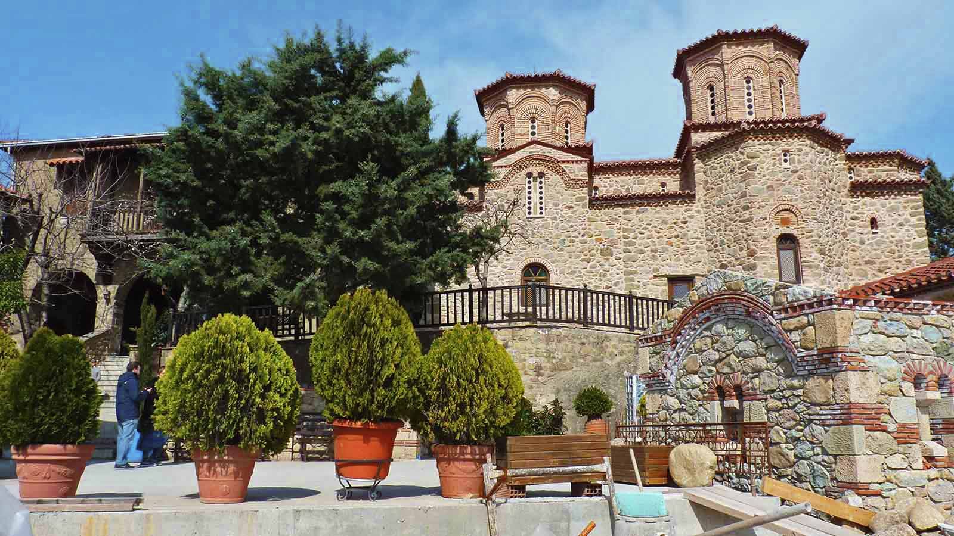
60
The world in the lens
Svet objektívom
El mundo en la lente
2022
Damian, Dennis, Steve

Slide 2



METEORA
GREECE

Slide 3
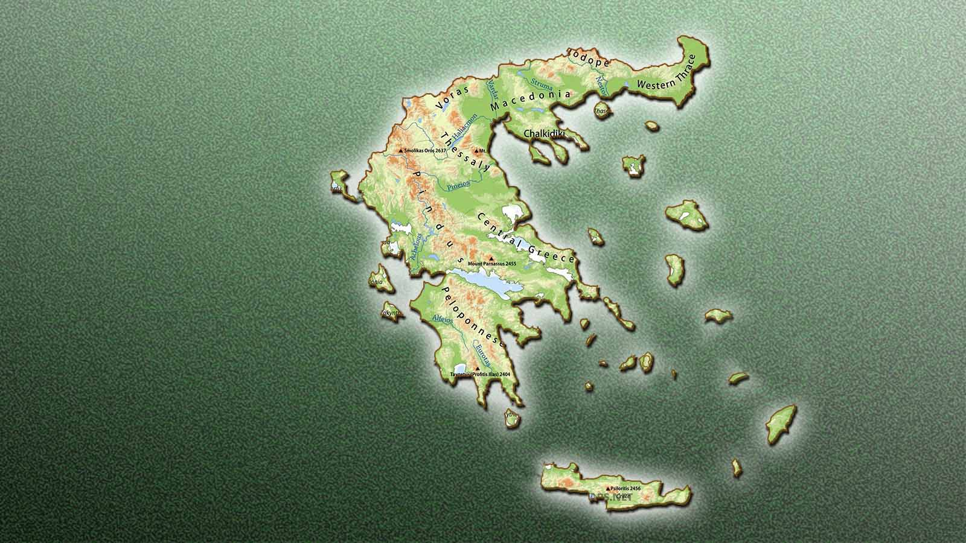
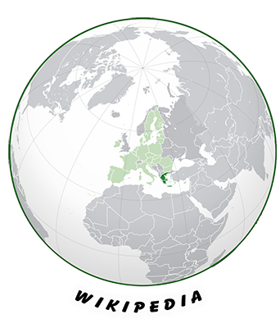
GREECE
Meteora
GREECE
GPS N 39°42’51‘‘ E 21°37’52‘‘

Slide 4




Meteora is a rock formation in central Greece near the town of Kalampaka on the northwestern edge of the Thessel Plain. There is one of the largest complexes of Orthodox monasteries. Monks and hermits began to settle here as early as the 11th century. At the instigation of the monk Athanasius, the first monastery, named Megalon Meteoro, was built between years 1356 and 1370. According to him, the name Meteora then began to be used for all local monasteries. A total of 24 of them were built during the 15th century. They were decorated with beautiful icons. The decline of the monasteries began in the 18th century. Today, only five monasteries are permanently inhabited by monks. The other two are used for prayers. Meteora is a popular destination for tourists. In 1988, Meteora monasteries were inscribed on the UNESCO World Heritage List.
Meteora es una formación rocosa en el centro de Grecia, cerca de la ciudad de Kalampaka, en el extremo noroeste de la llanura de Thessel. Hay uno de los mayores complejos de monasterios ortodoxos. Monjes y ermitaños comenzaron a establecerse aquí ya en el siglo XI. Por impulso del monje Athanasius, el primer monasterio, llamado Megalon Meteoro, fue construido entre los años 1356 y 1370. Según él, el nombre Meteora comenzó a usarse para todos los monasterios locales. Un total de 24 de ellos fueron construidos durante el siglo XV. Estaban decorados con hermosos iconos. La decadencia de los monasterios comenzó en el siglo XVIII. Hoy, solo cinco monasterios están habitados permanentemente por monjes. Los otros dos se utilizan para oraciones. Meteora es un destino popular para los turistas. En 1988, los monasterios de Meteora fueron inscritos en la Lista del Patrimonio Mundial de la UNESCO.
Meteora je skalný útvar v strednom Grécku v blízkosti mesta Kalampaka na severozápadnom okraji Tesálskej nížiny. Nachádza sa tu jeden z najväčších komplexov pravoslávnych kláštorov. Mnísi a pustovníci sa tu začali usadzovať už v 11. storočí. Na popud mnícha Athanasia bol v rokoch 1356 až 1370 postavený prvý kláštor, pomenovaný Megalon Meteoro. Podľa neho sa potom názov Meteora začal používať pre všetky miestne kláštory. V priebehu 15. storočia ich bolo postavených celkom 24. Boli vyzdobené nádhernými ikonami. Úpadok kláštorov začal v 18. storočí. Dnes je trvalo obývaných rehoľníkmi už len päť kláštorov. Ďalšie dva sú využívané na modlitby. Meteora je obľúbenou destináciou pre turistov. V roku 1988 boli kláštory Meteora zapísané na zoznam svetového dedičstva UNESCO.

Slide 6
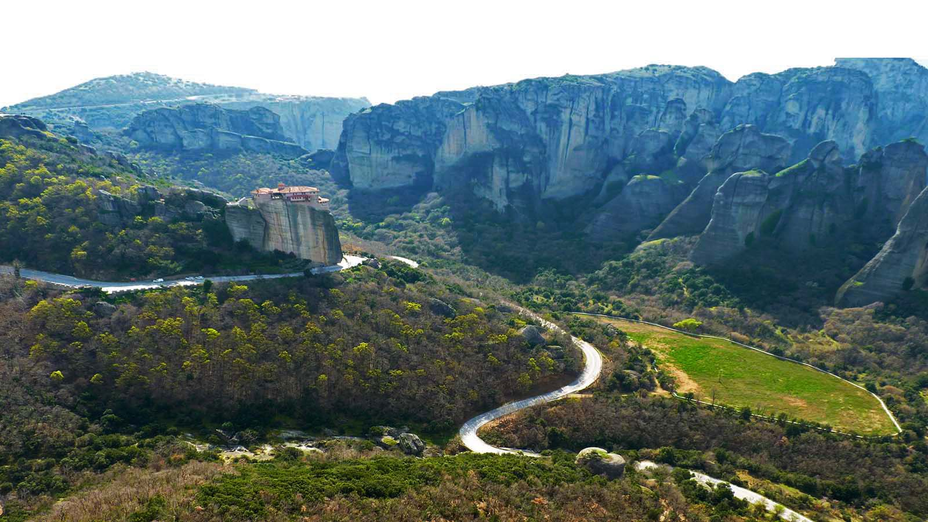
Photo © Damian Entwistle

Slide 7
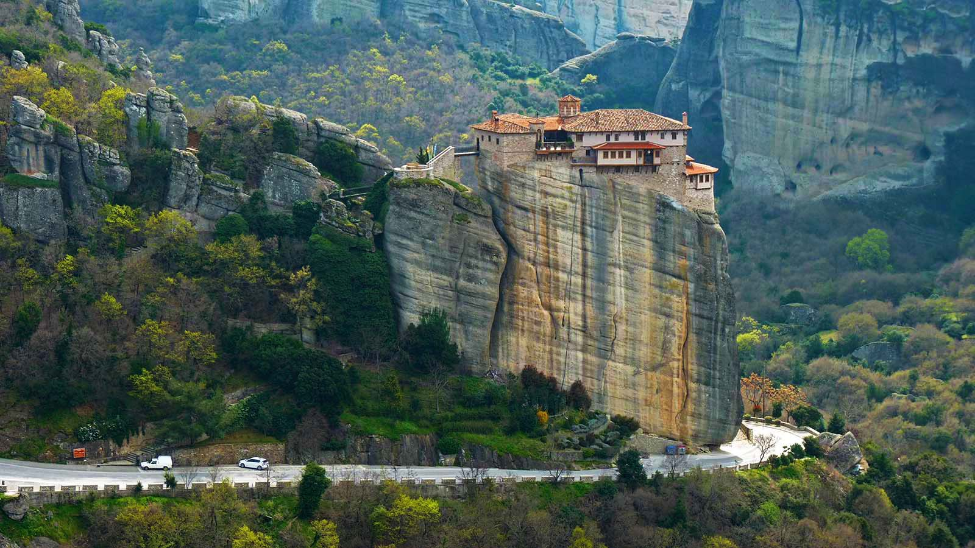
Photo © Damian Entwistle

Slide 8
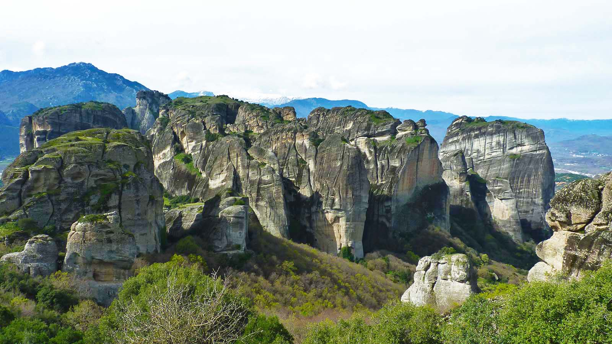
Photo © Damian Entwistle

Slide 9
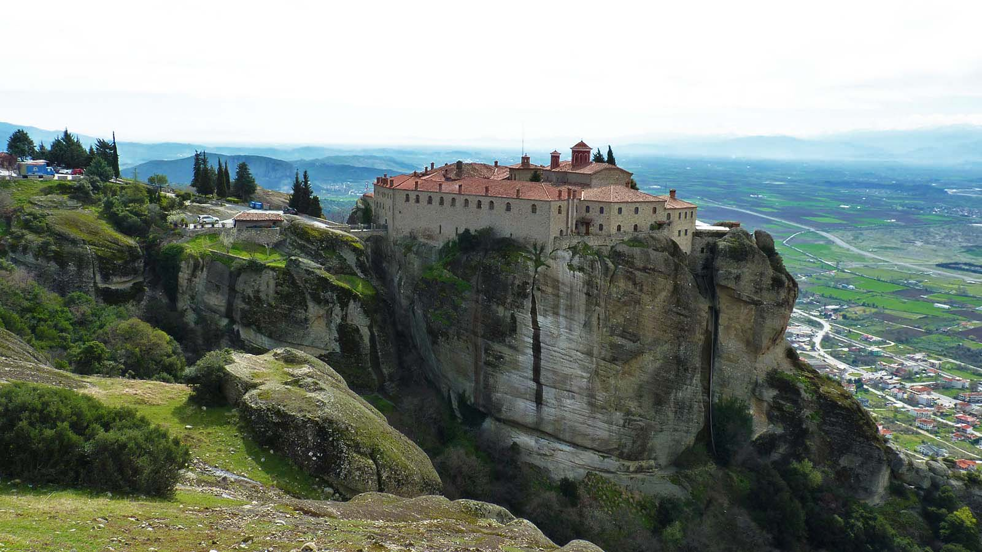
Photo © Damian Entwistle

Slide 10
Photo © Damian Entwistle

Slide 11
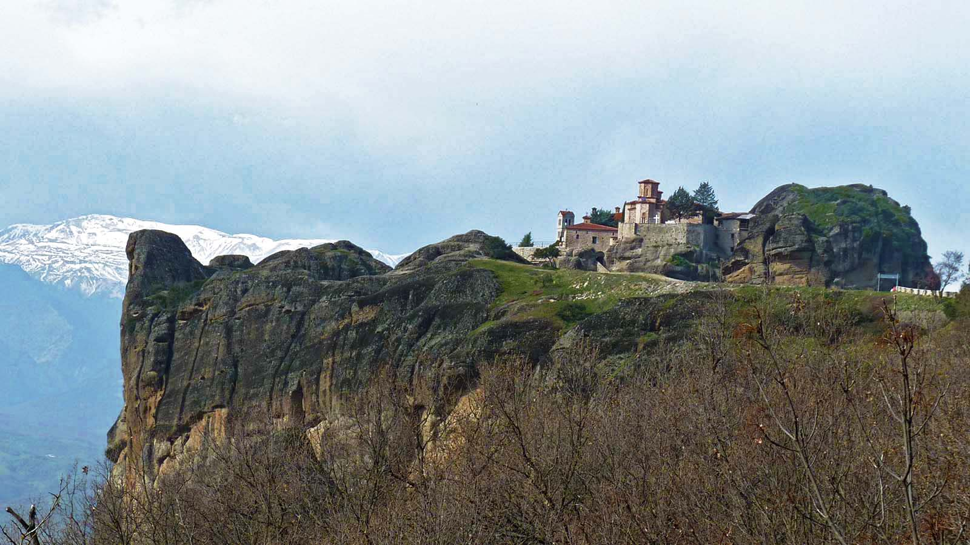
Photo © Damian Entwistle

Slide 12
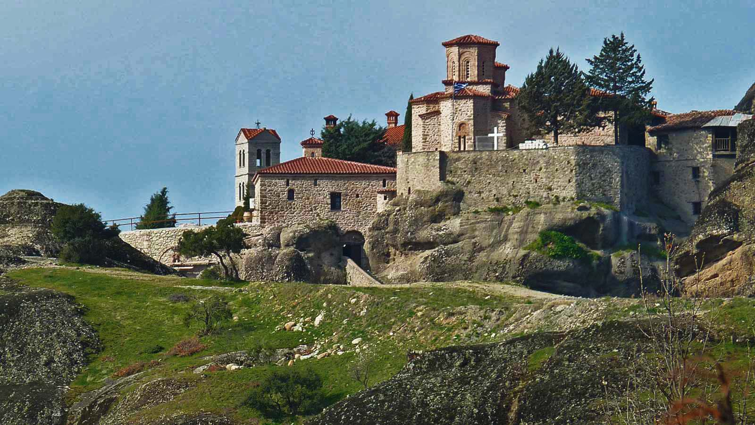
Photo © Damian Entwistle

Slide 13
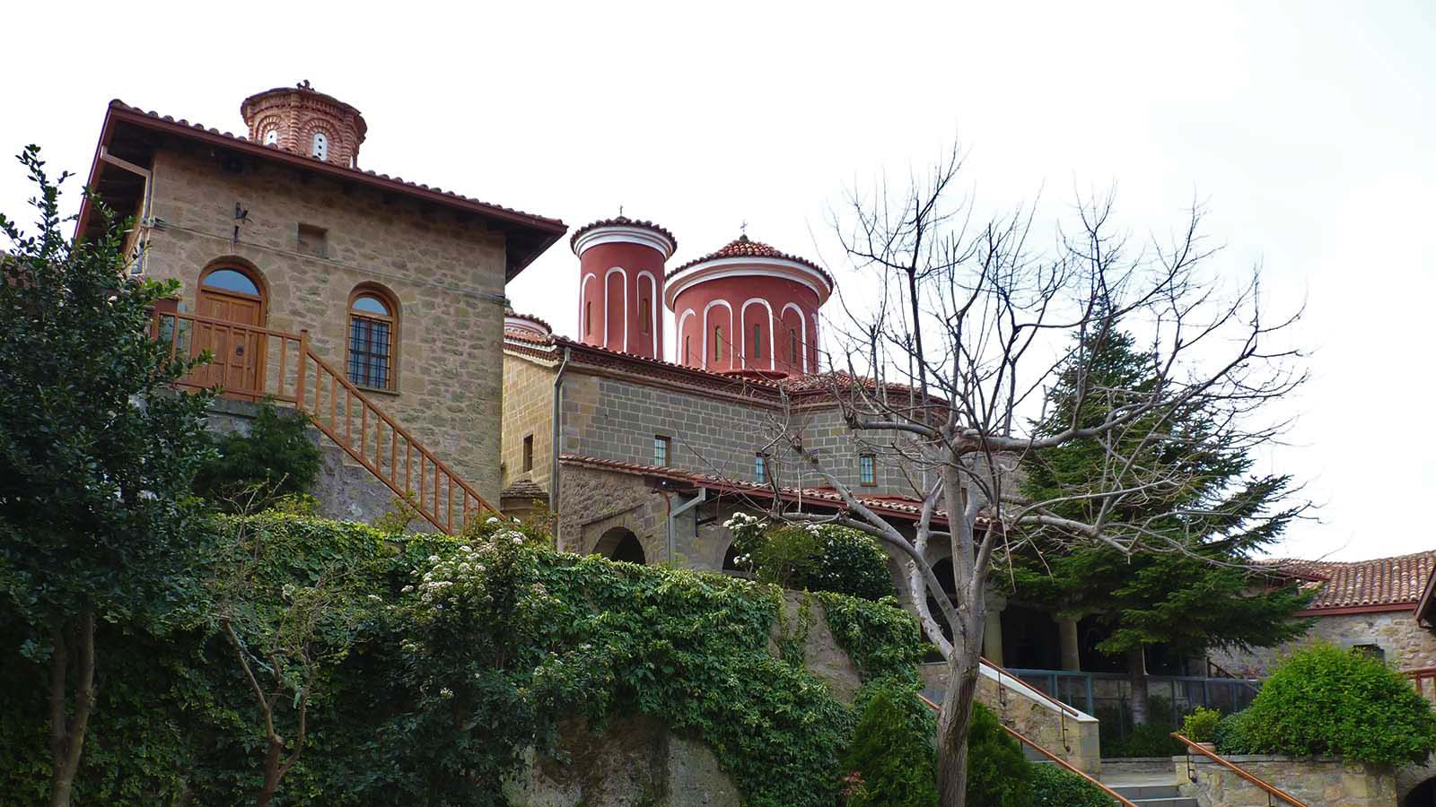
Photo © Damian Entwistle

Slide 14
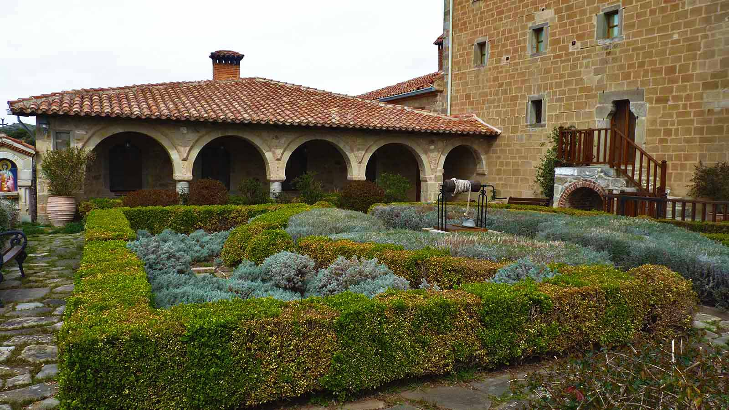
Photo © Damian Entwistle

Slide 15
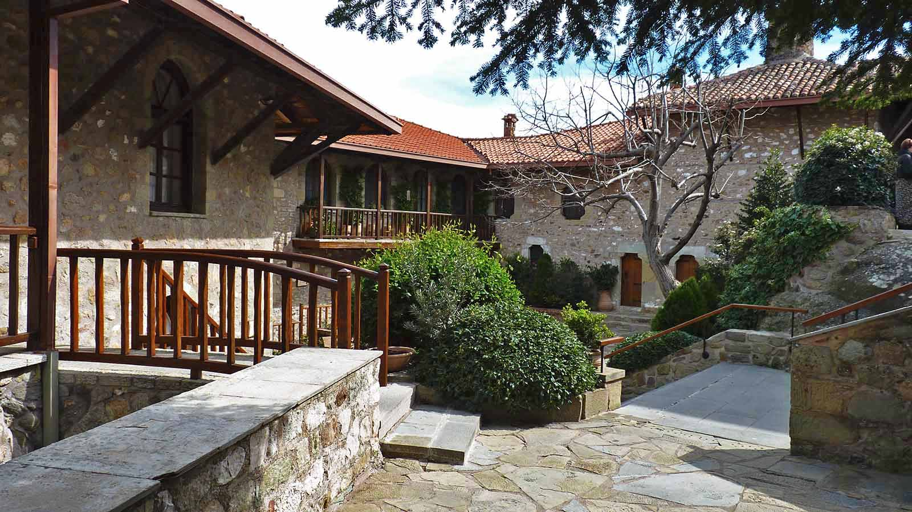
Photo © Damian Entwistle

Slide 16
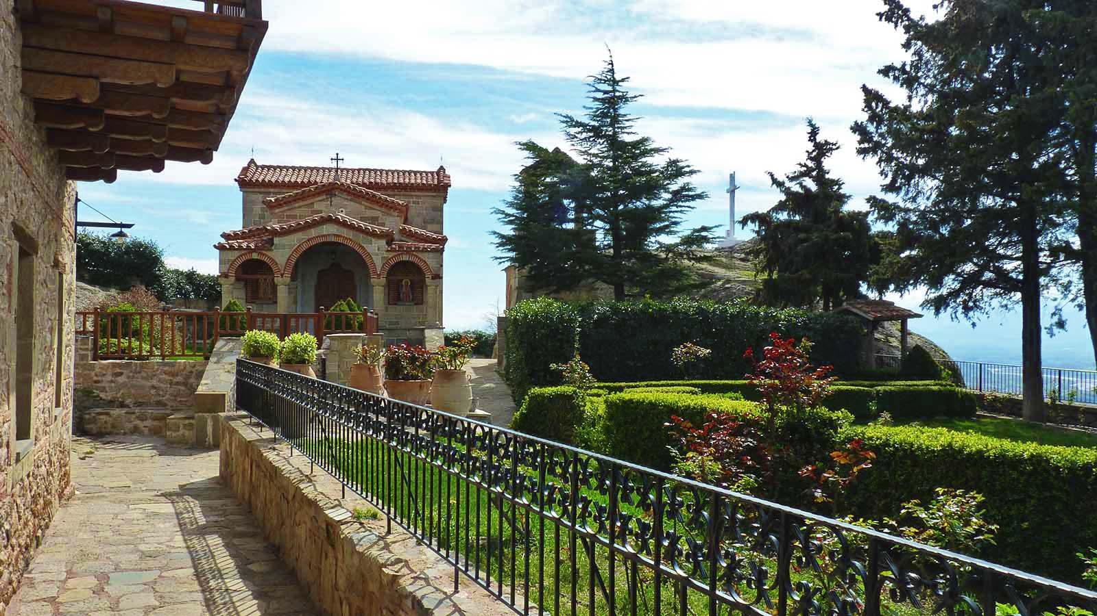
Photo © Damian Entwistle

Slide 17
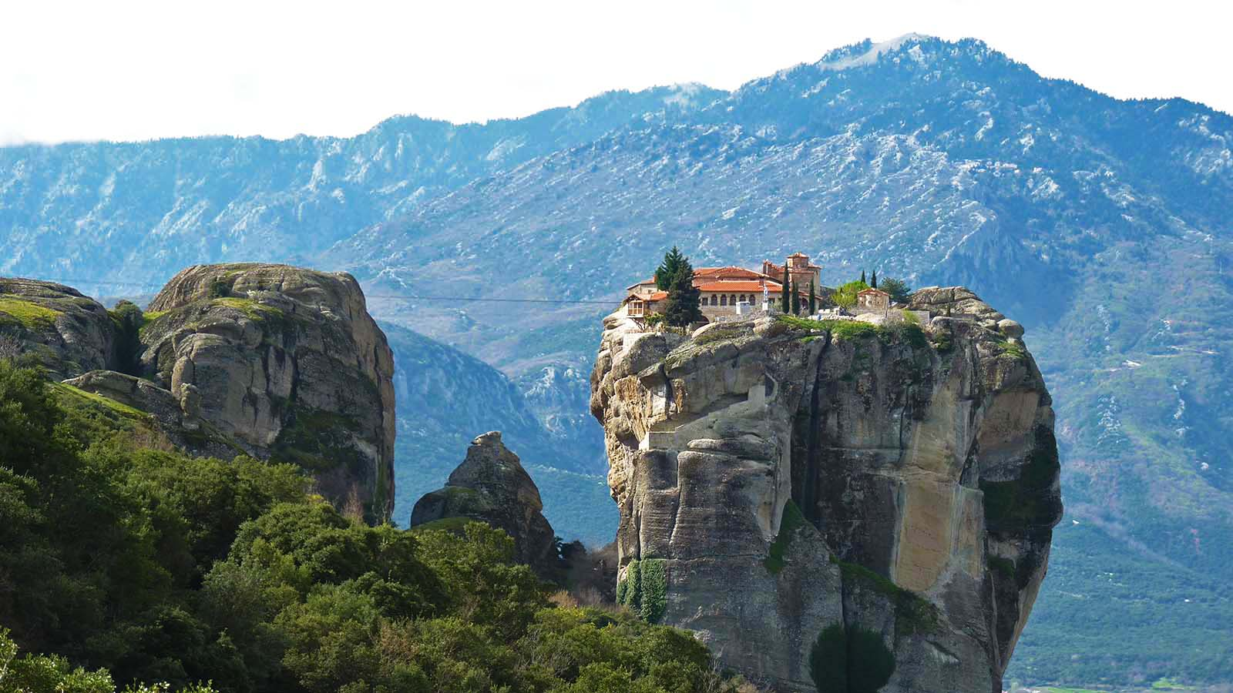
Photo © Damian Entwistle

Slide 18
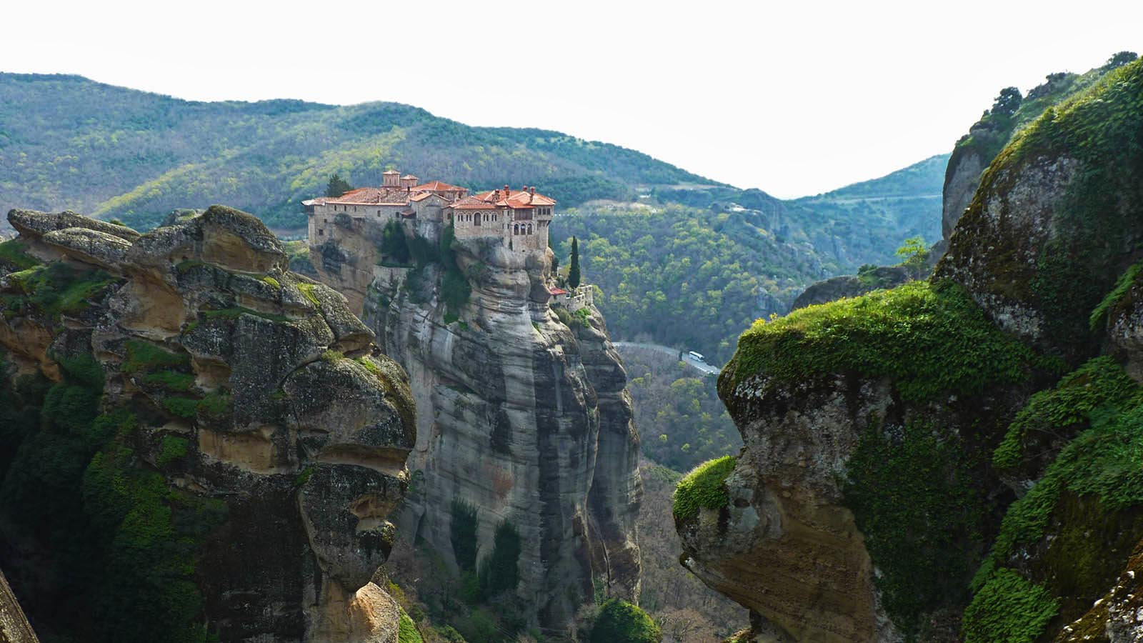
Photo © Damian Entwistle

Slide 19
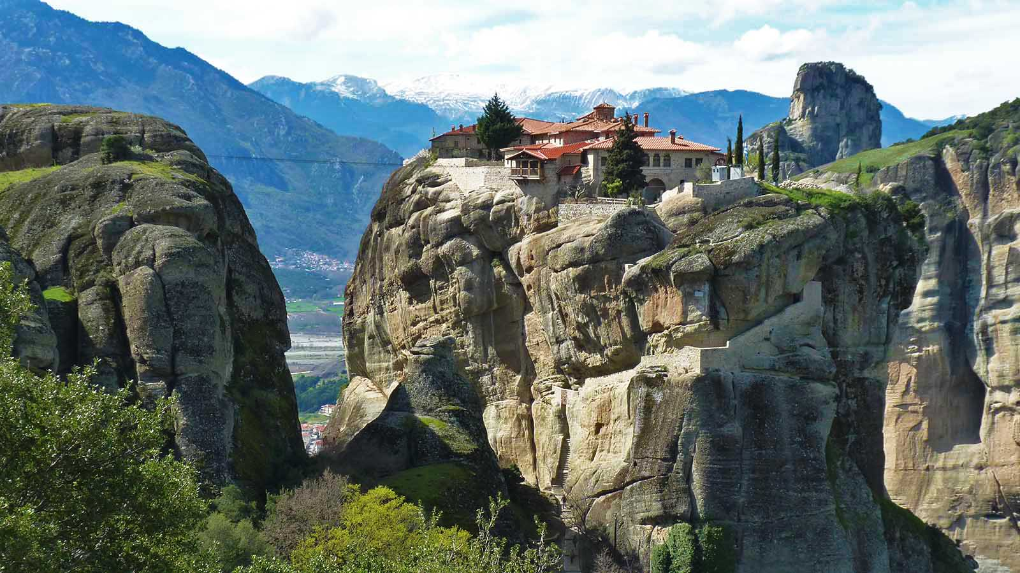
Photo © Damian Entwistle

Slide 20
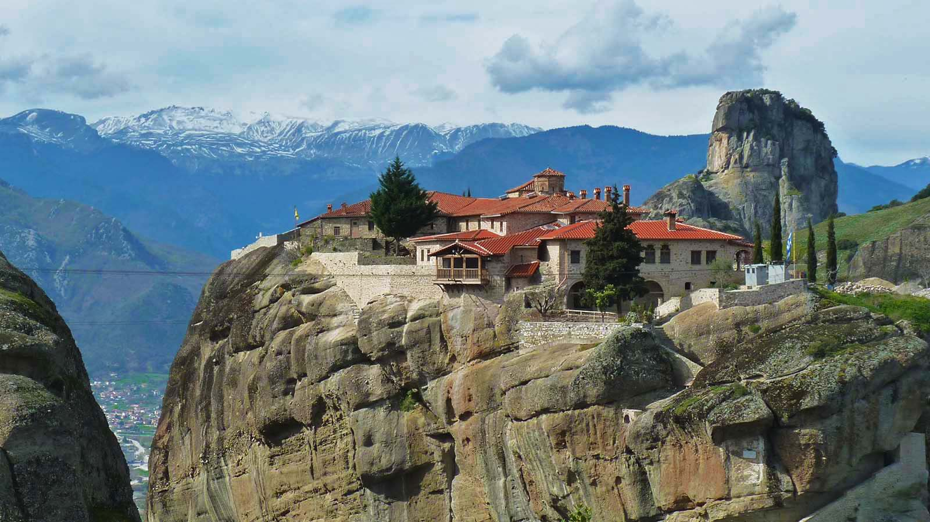
Photo © Damian Entwistle

Slide 21
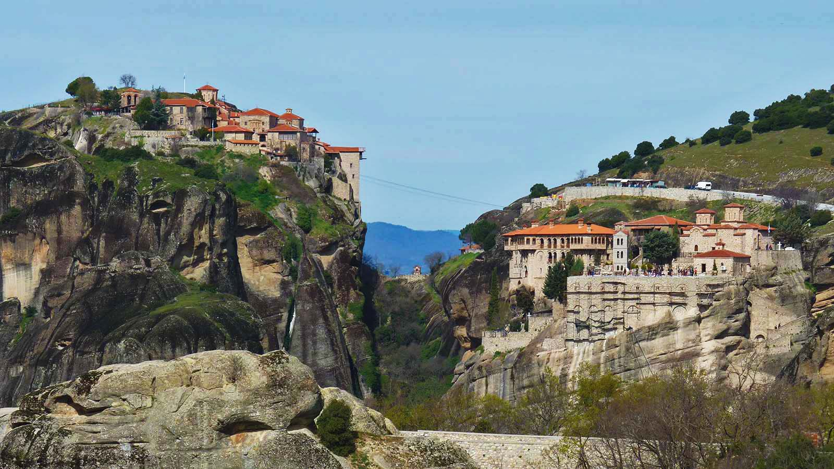
Photo © Damian Entwistle

Slide 22
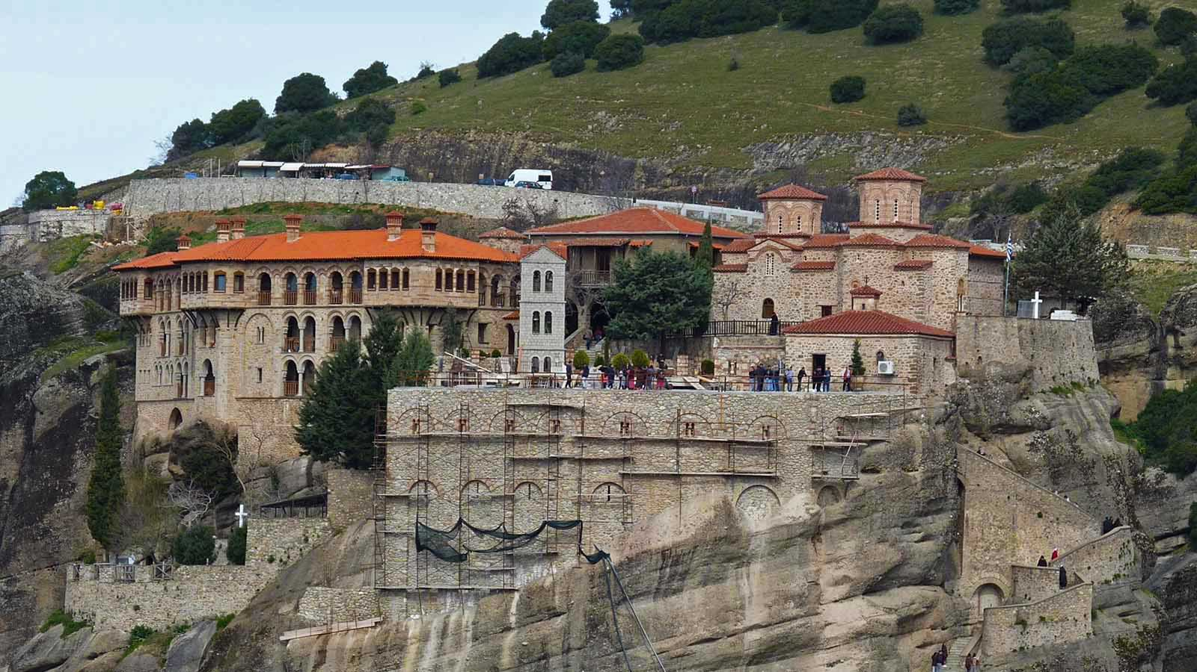
Photo © Damian Entwistle

Slide 23
Photo © Damian Entwistle

Slide 24
Photo © Damian Entwistle

Slide 25
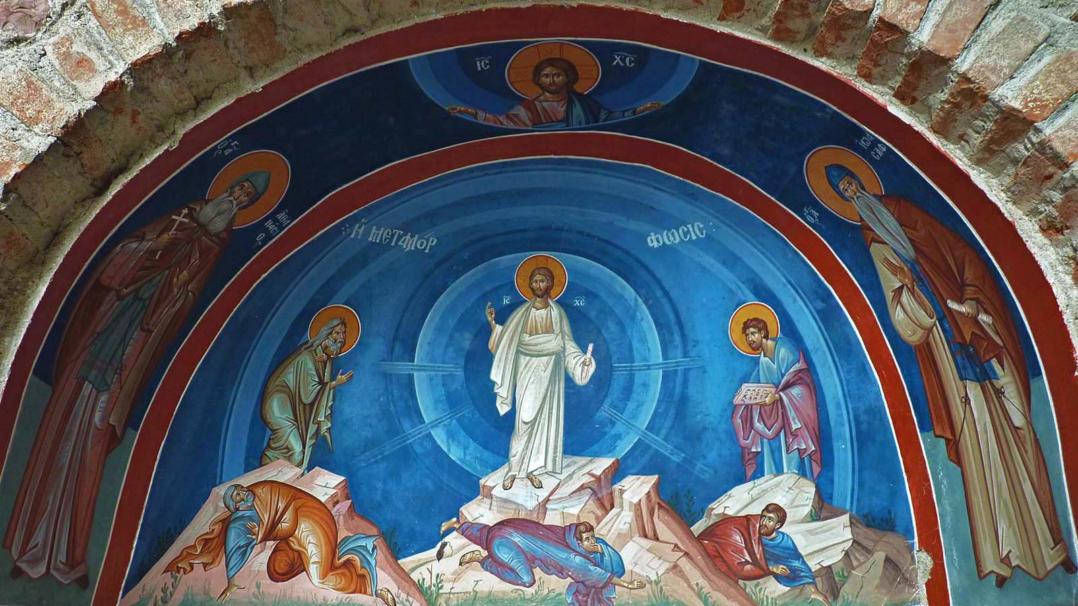
Photo © Damian Entwistle

Slide 26
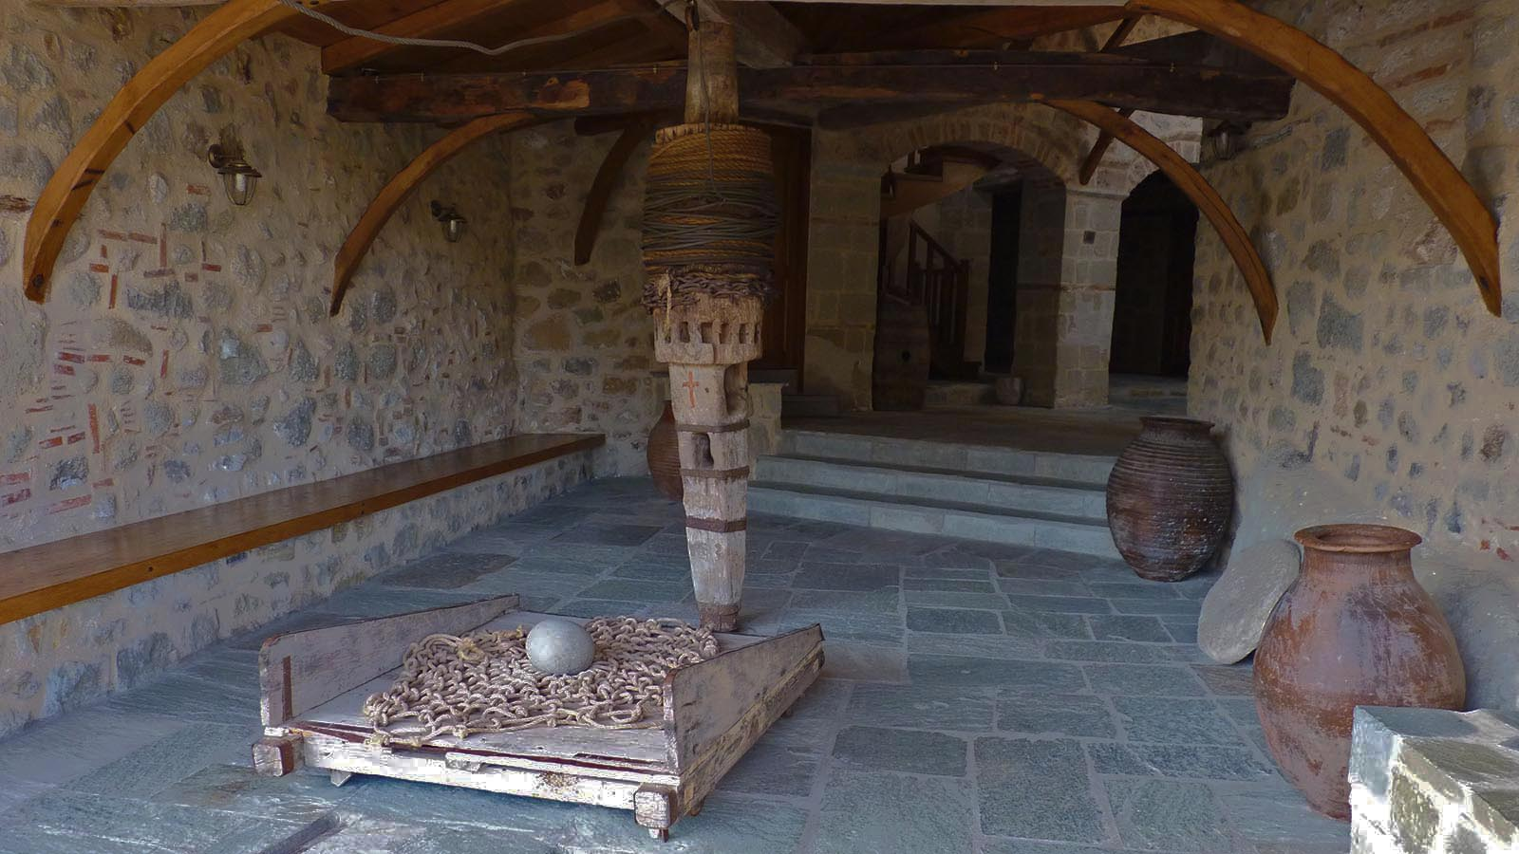
Photo © Damian Entwistle

Slide 27
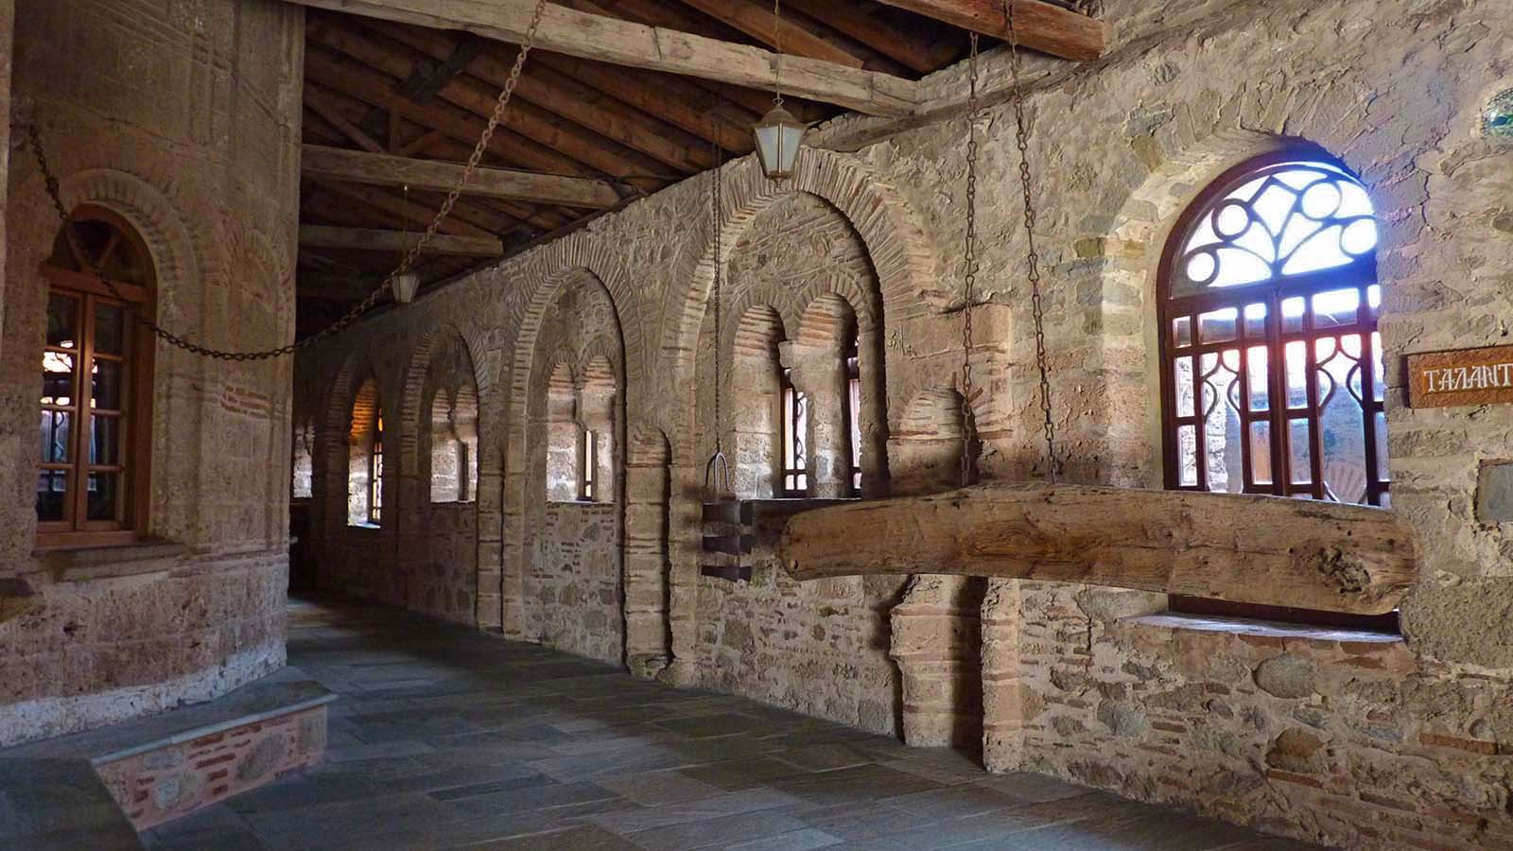
Photo © Damian Entwistle

Slide 28
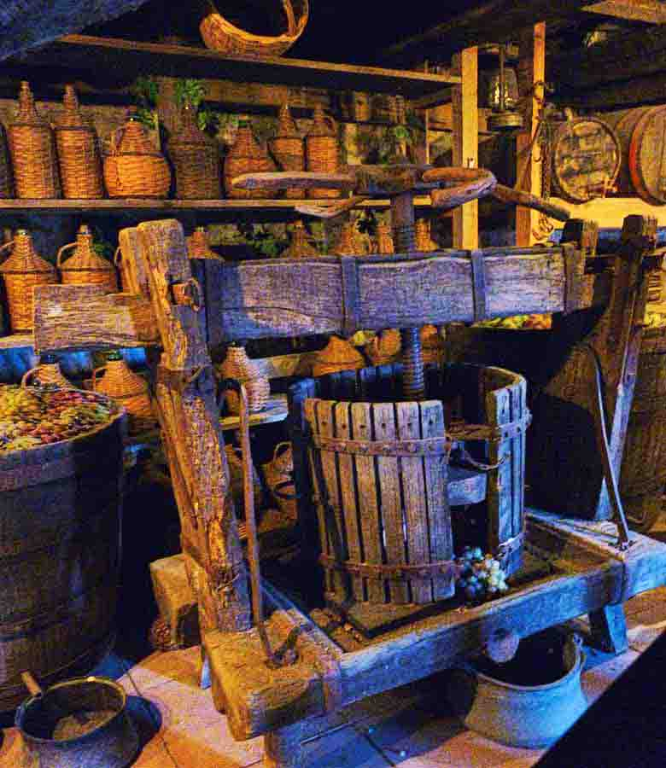

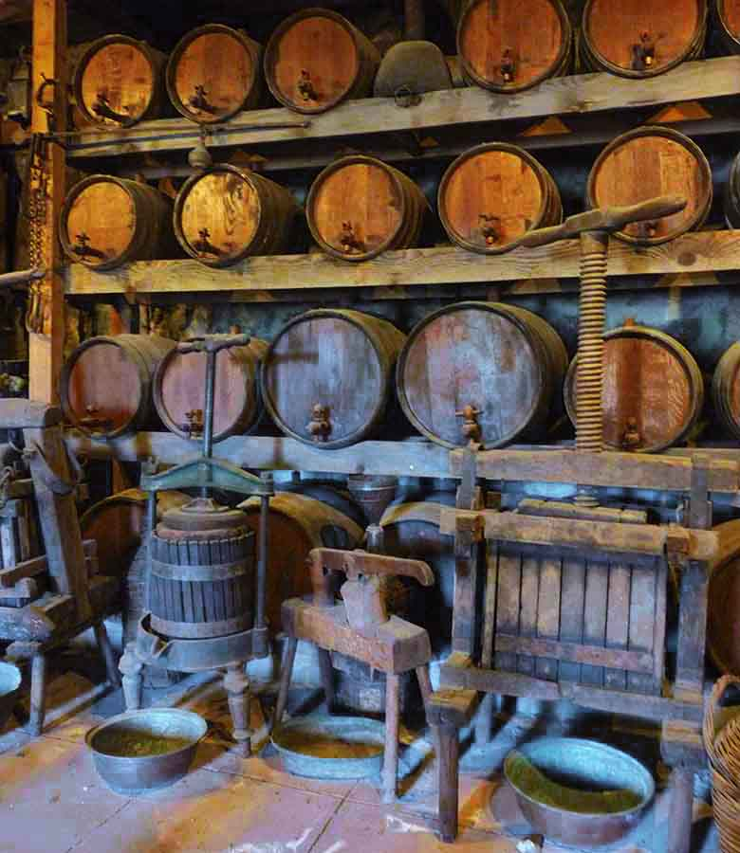
Photo © Damian Entwistle
Photo © Damian Entwistle
Photo © Damian Entwistle

Slide 29
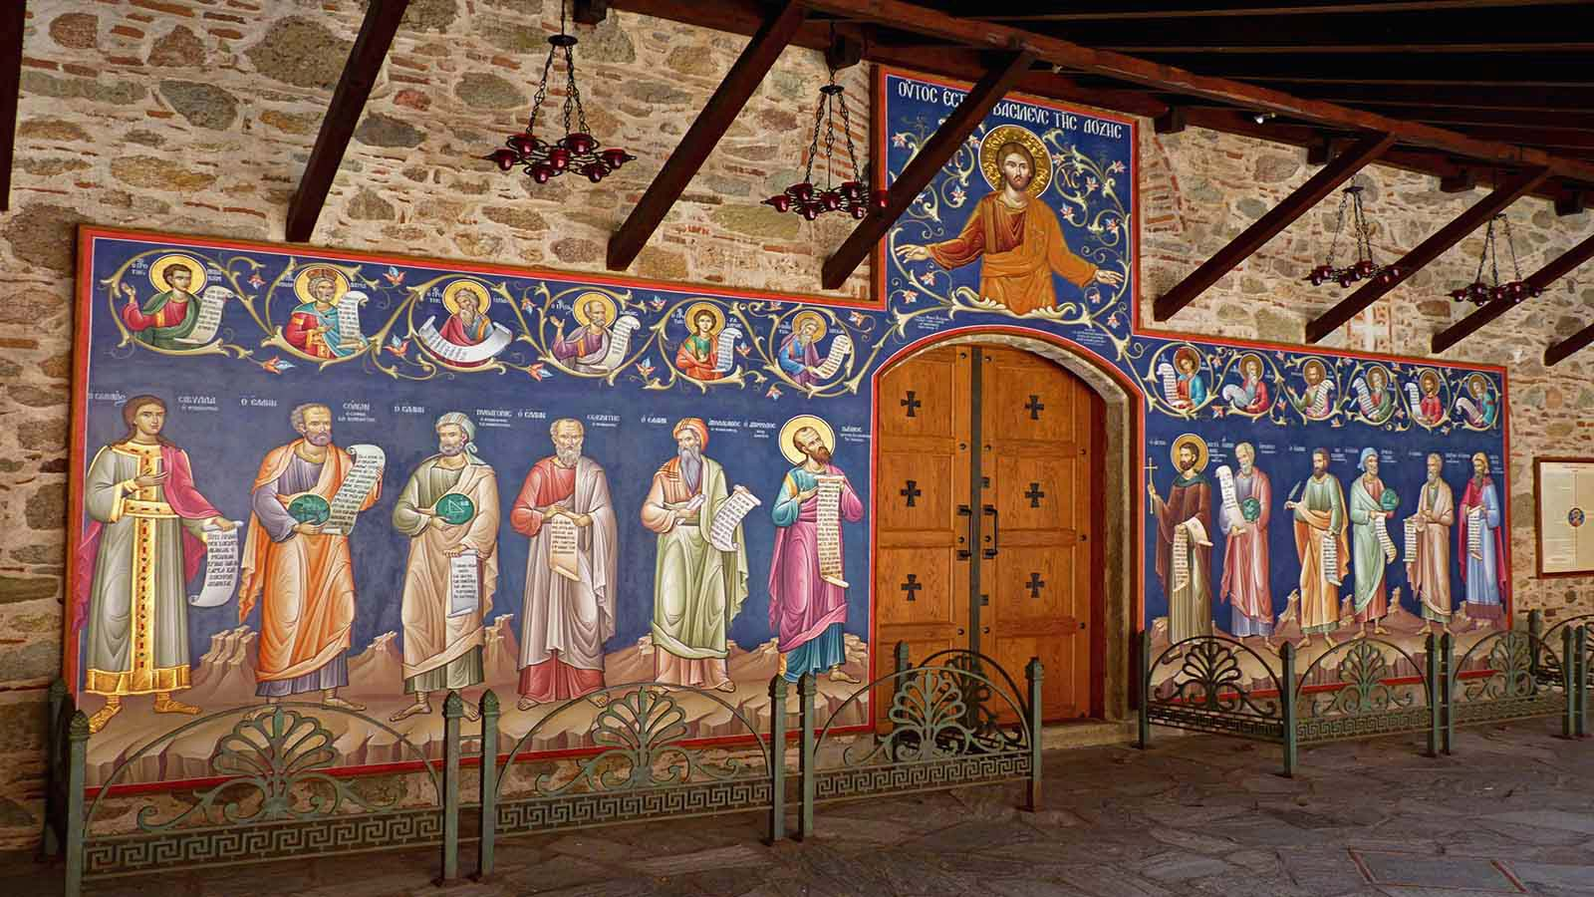
Photo © Damian Entwistle

Slide 30
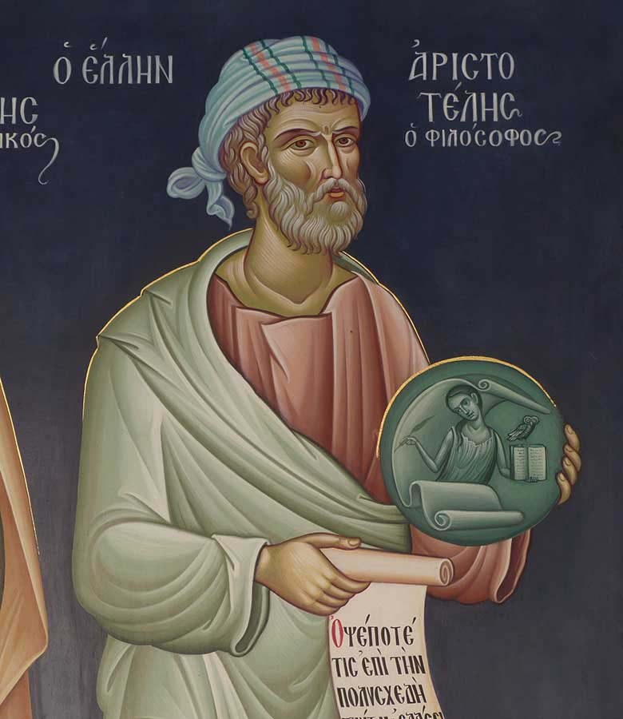
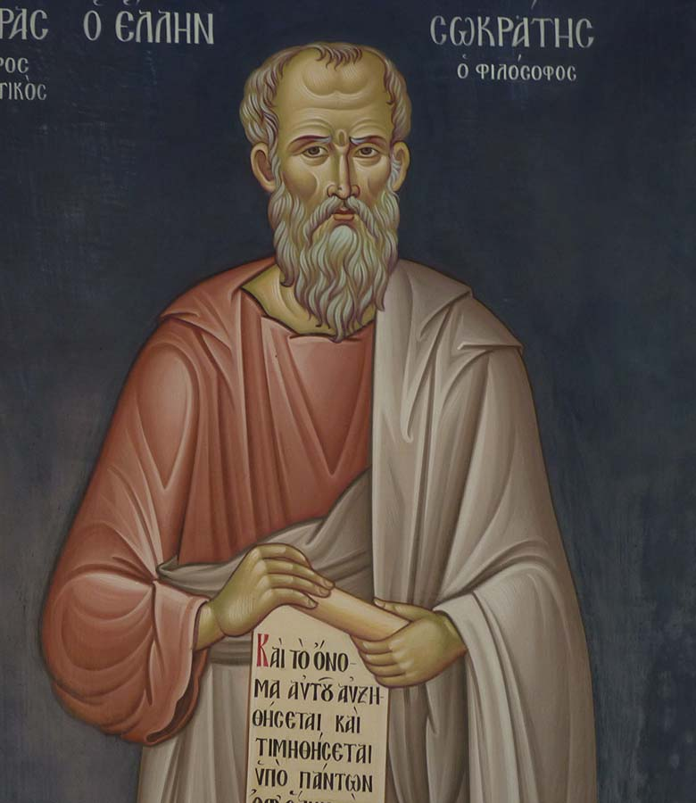
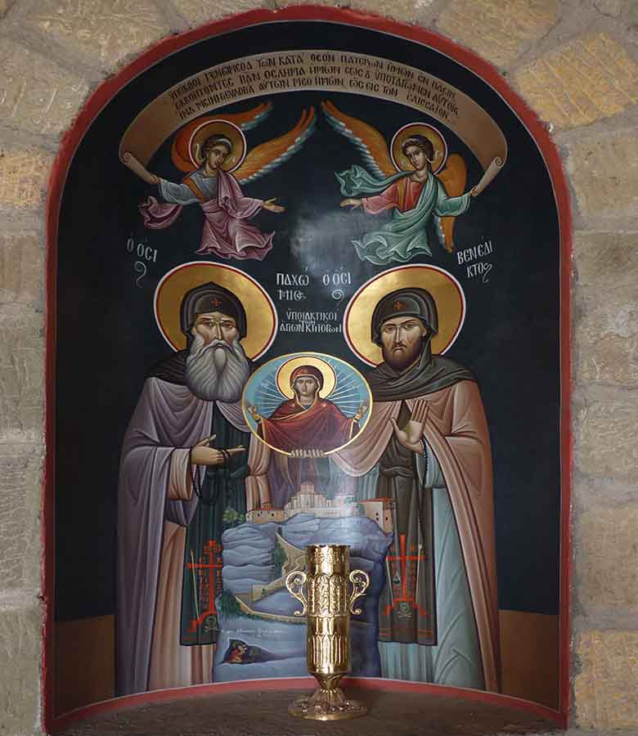
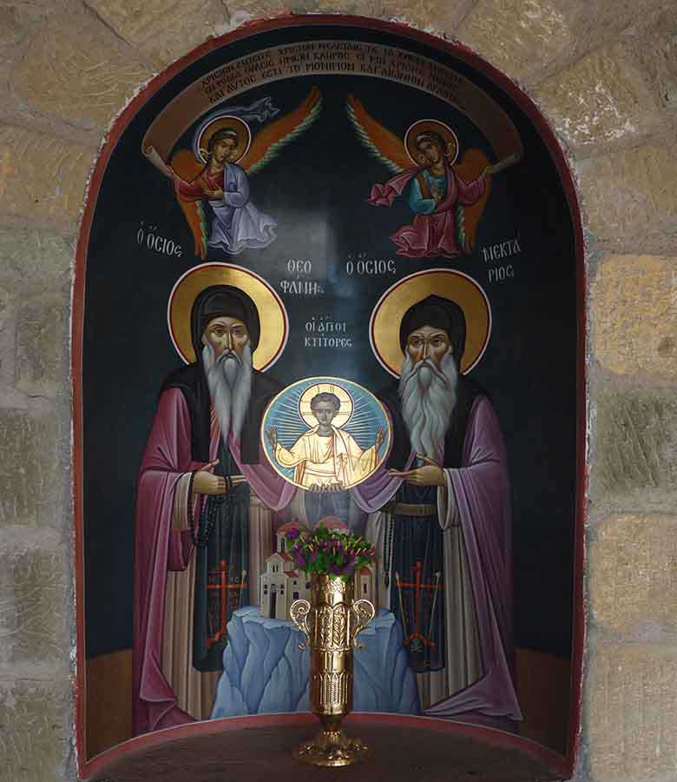
Photo © Damian Entwistle
Photo © Damian Entwistle
Photo © Damian Entwistle
Photo © Damian Entwistle
Photo © Damian Entwistle

Slide 31
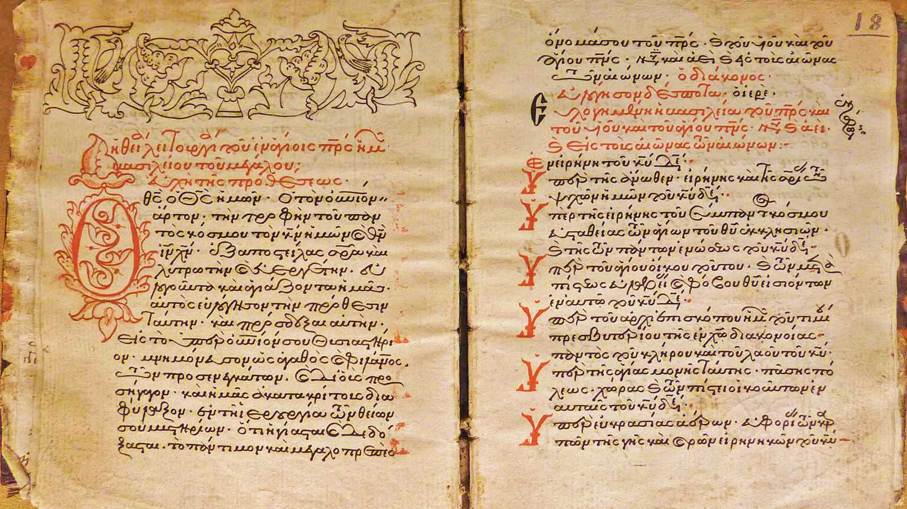
Photo © Damian Entwistle

Slide 32
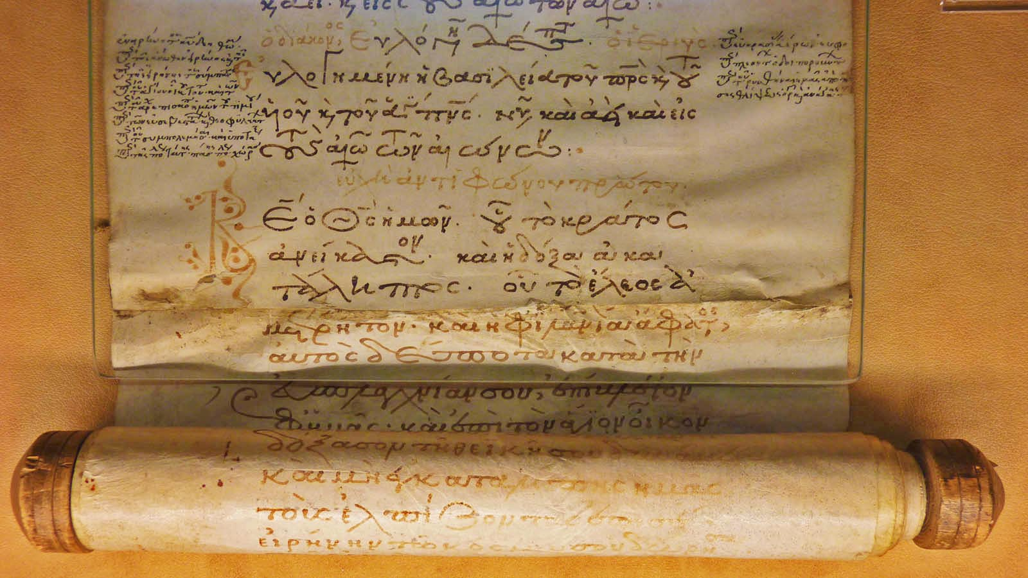
Photo © Damian Entwistle

Slide 33
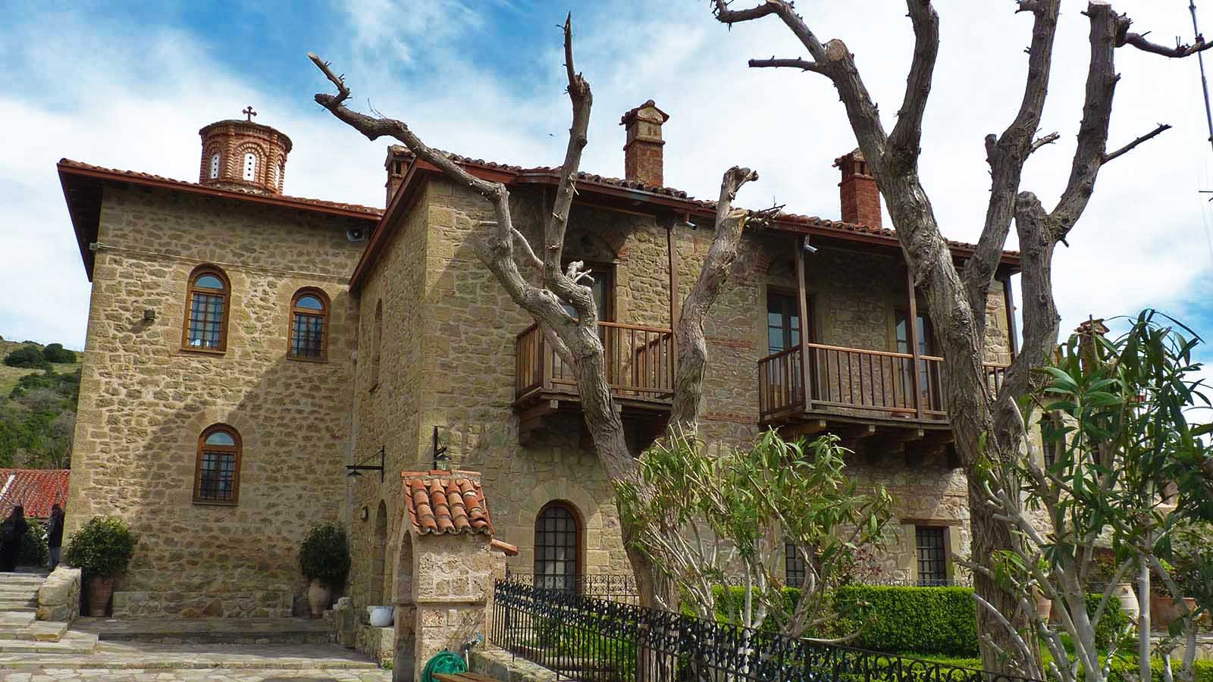
Photo © Damian Entwistle

Slide 34
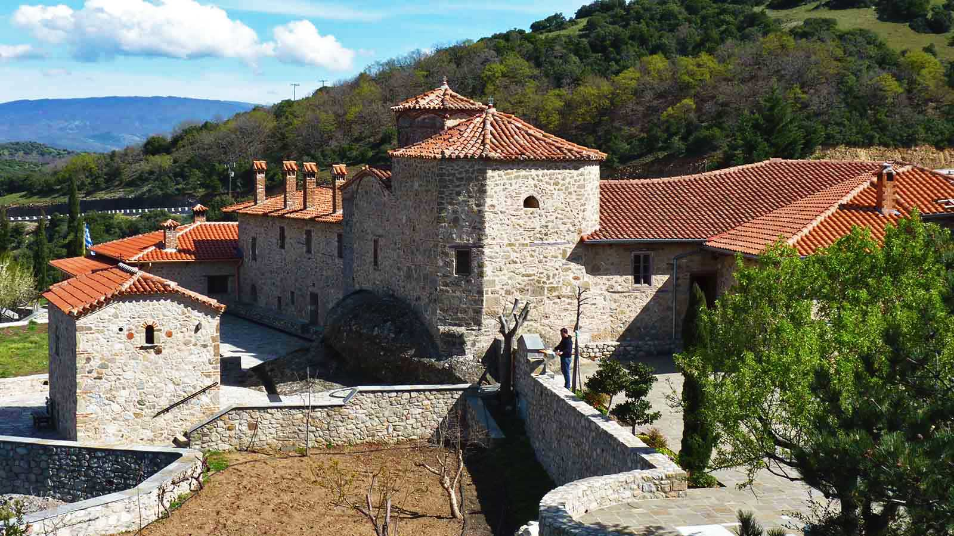
Photo © Damian Entwistle

Slide 35
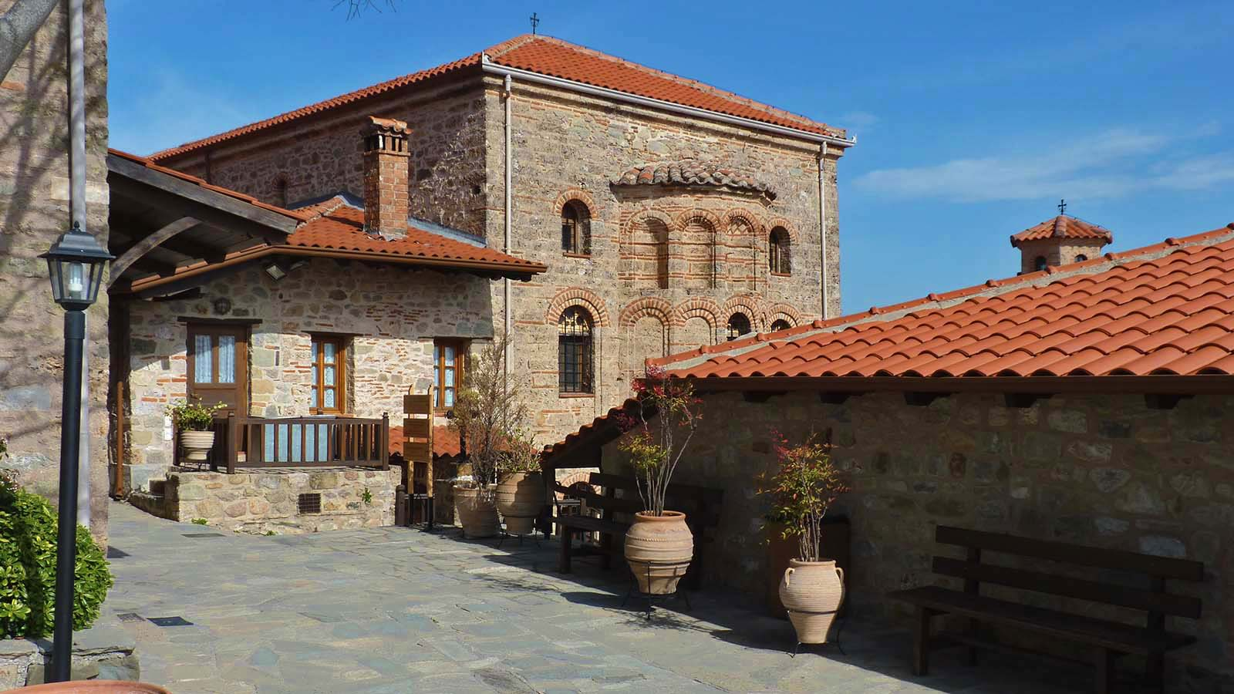
Photo © Damian Entwistle

Slide 36
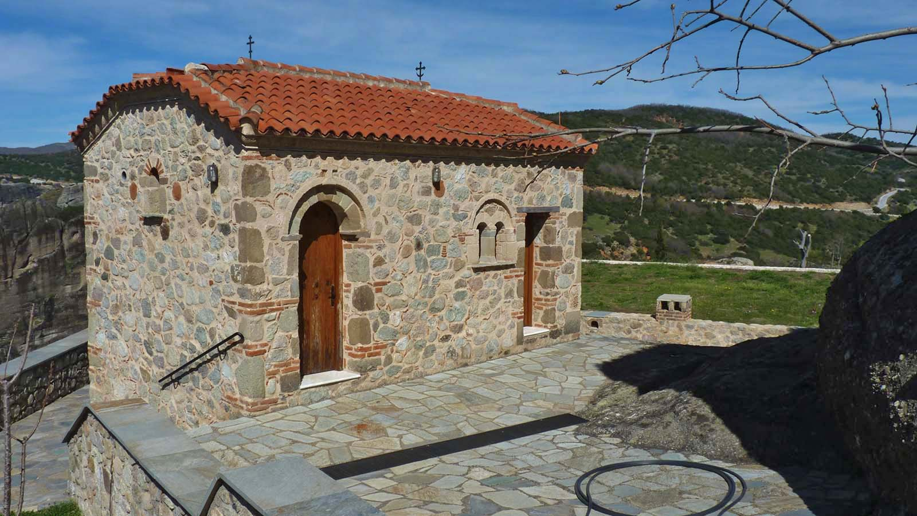
Photo © Damian Entwistle

Slide 37
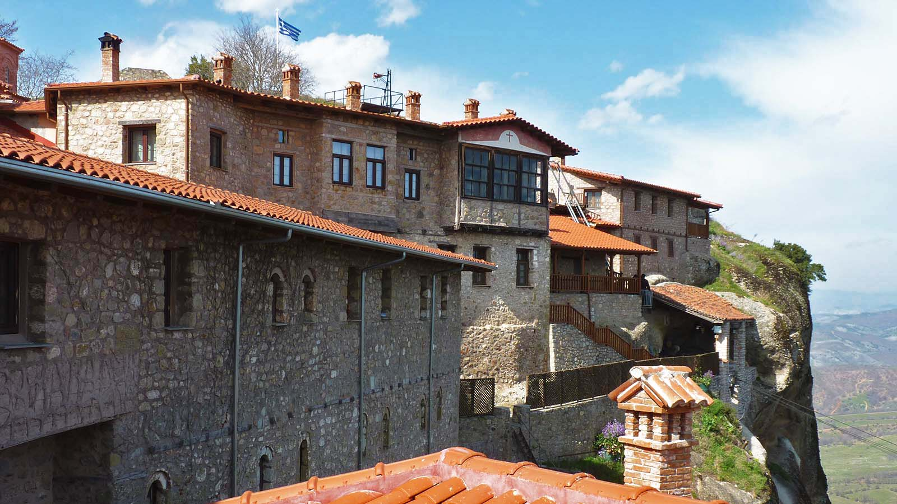
Photo © Damian Entwistle

Slide 38
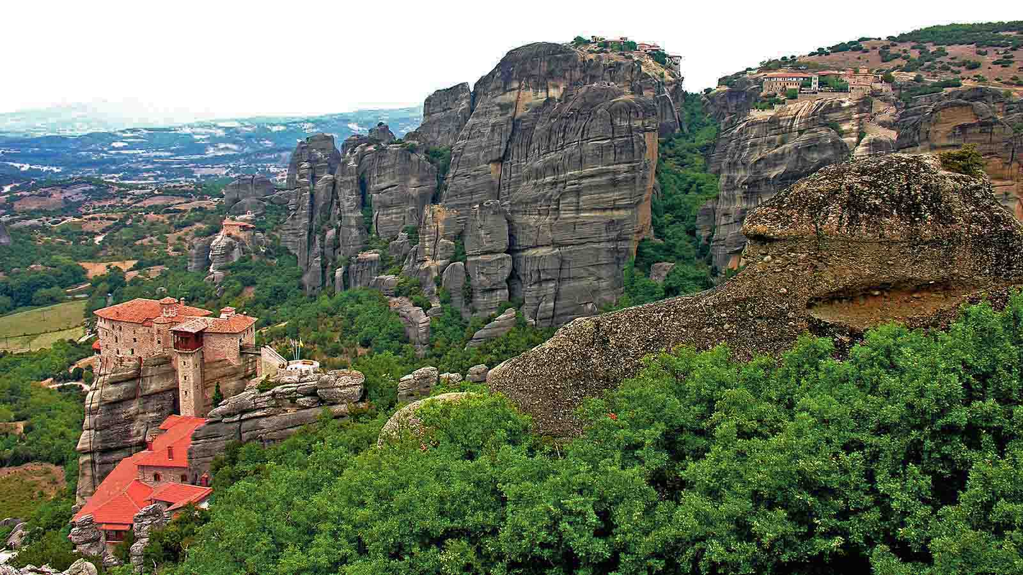
Photo © Dennis Jarvis

Slide 39
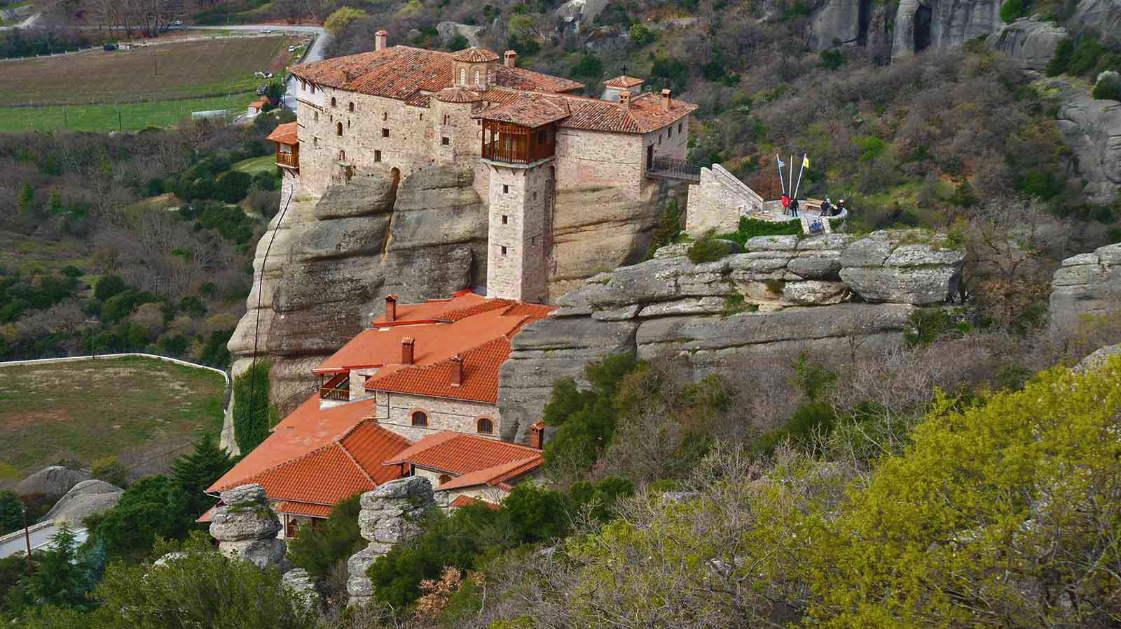
Photo © Damian Entwistle

Slide 40
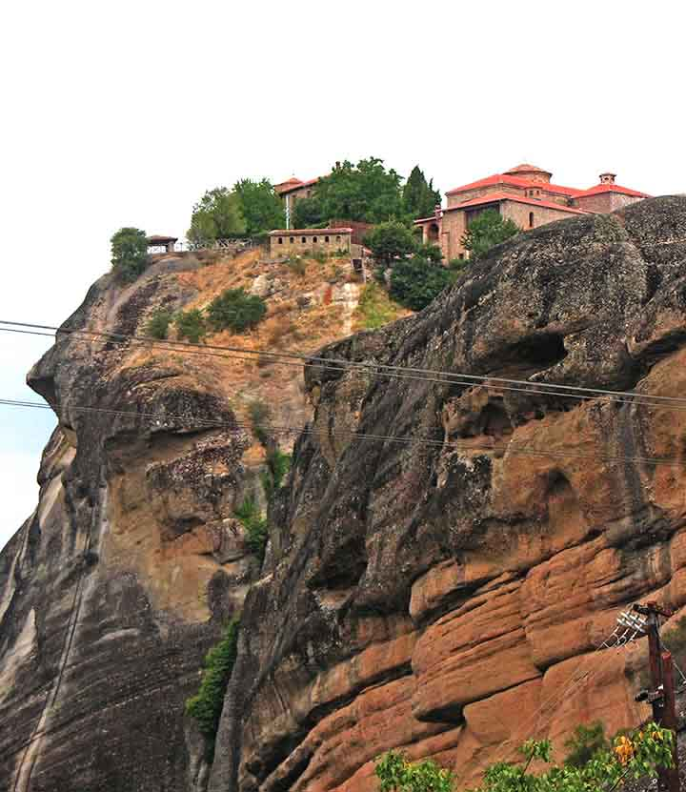
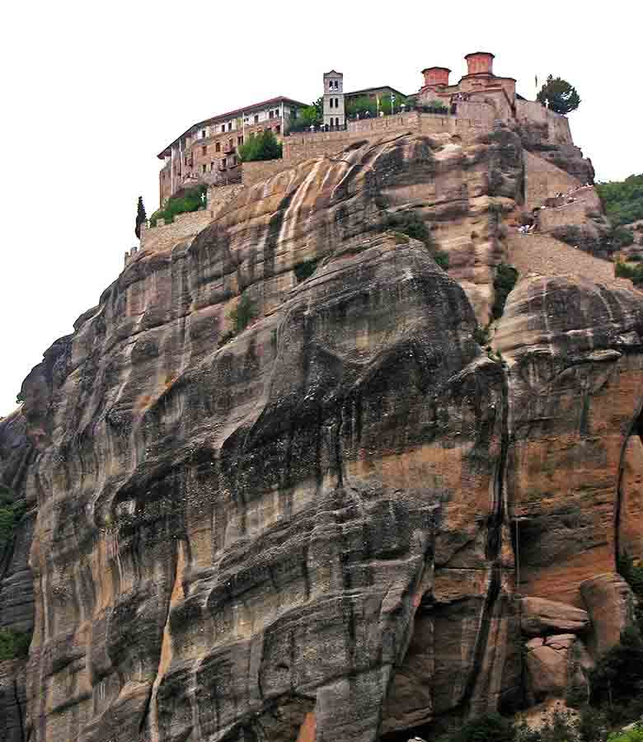
Photo © Dennis Jarvis
Photo © Damian Entwistle
Photo © Dennis Jarvis

Slide 41
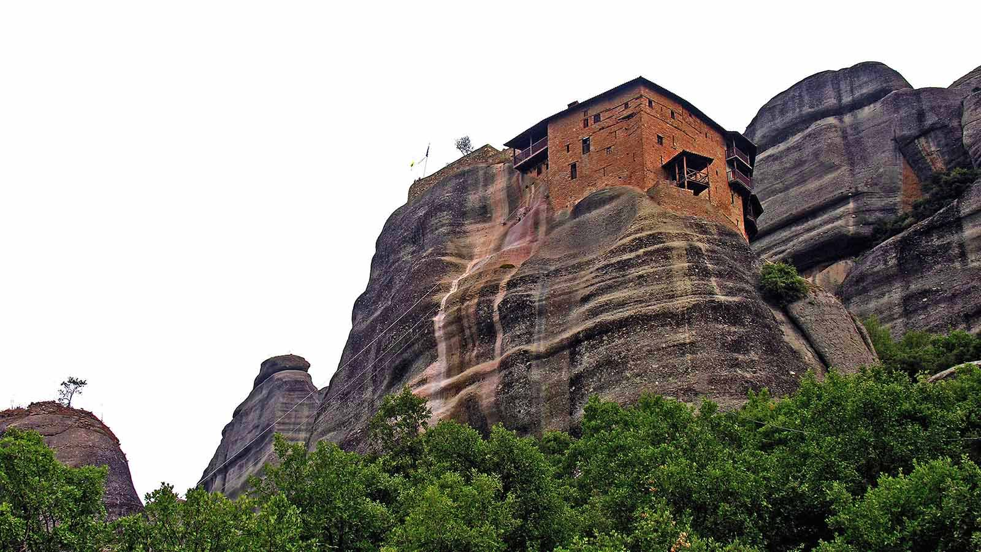
Photo © Dennis Jarvis

Slide 42
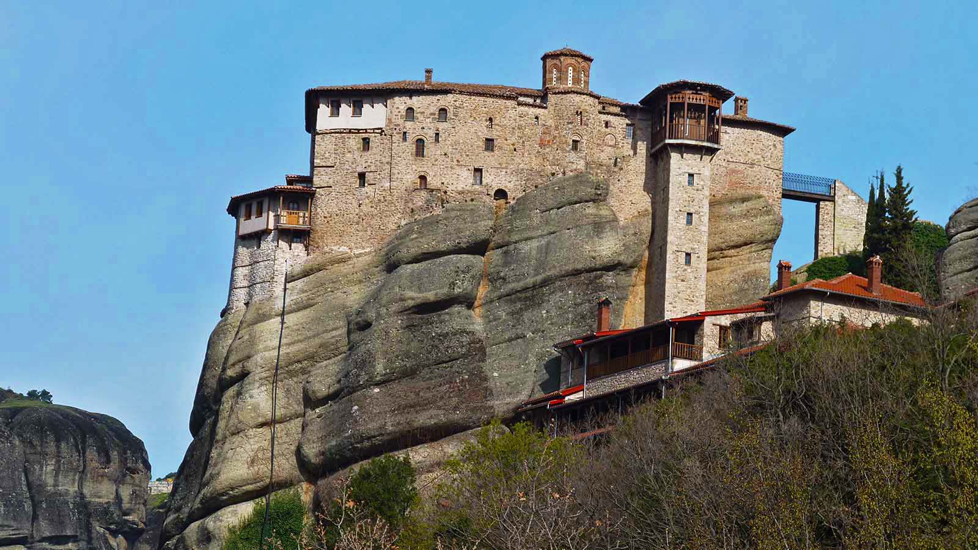
Photo © Damian Entwistle

Slide 43
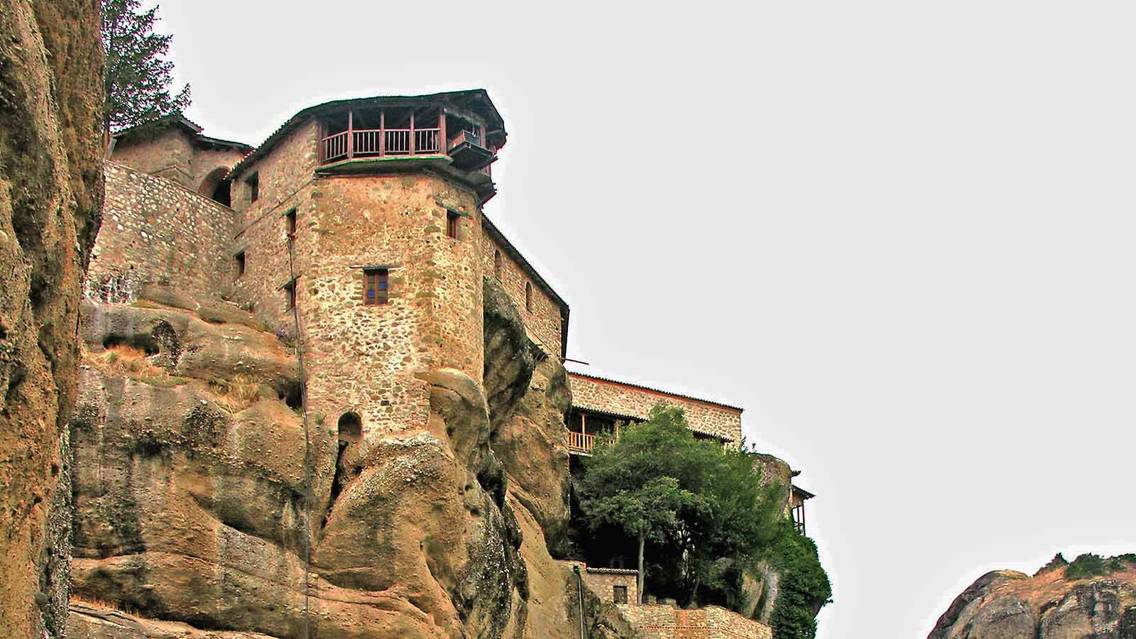
Photo © Dennis Jarvis

Slide 44
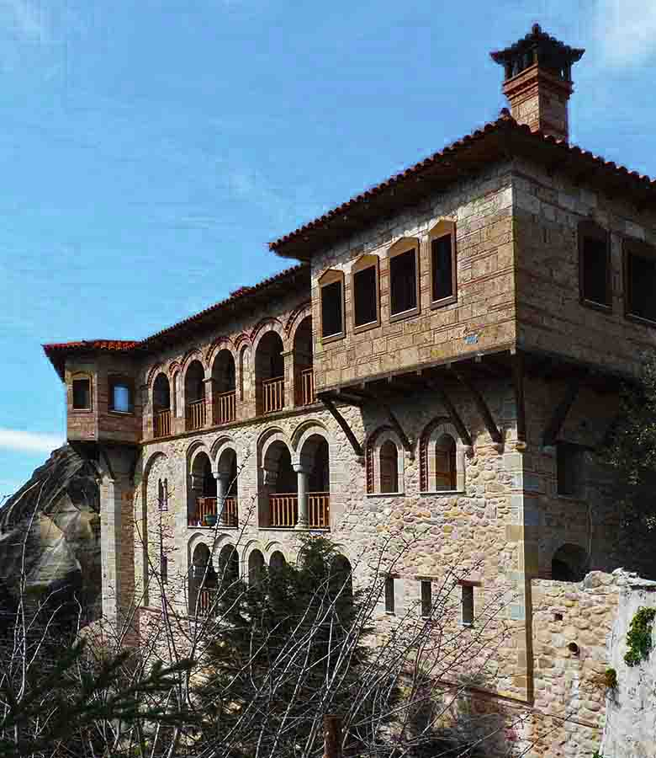
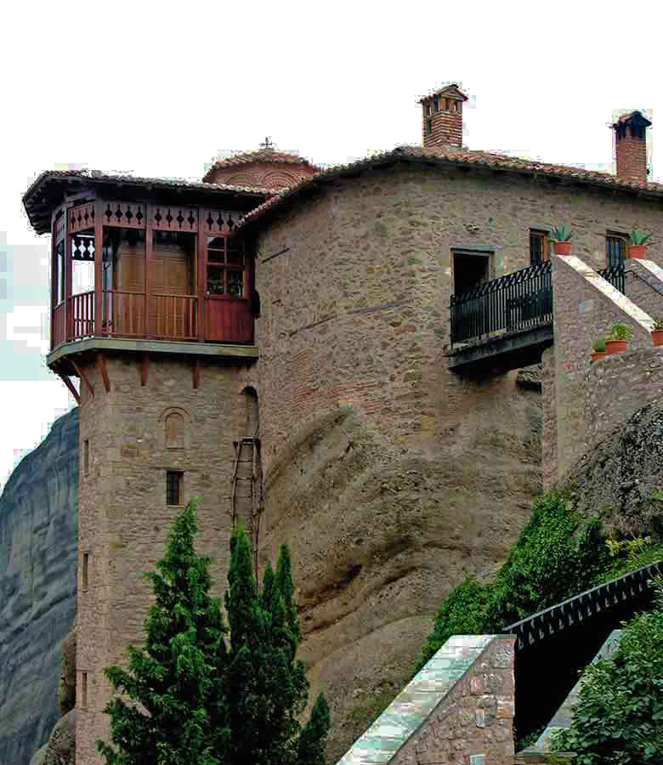
Photo © Damian Entwistle
Photo © Dennis Jarvis
Photo © Dennis Jarvis

Slide 45
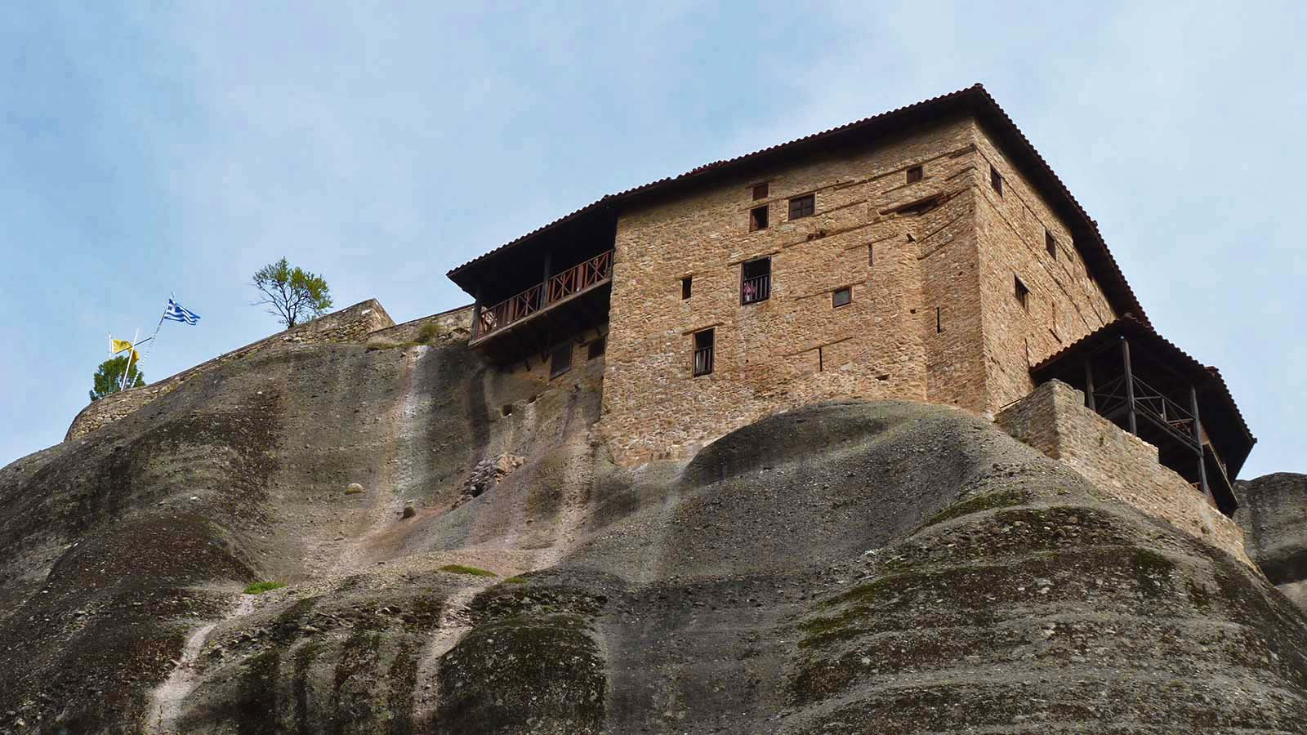
Photo © Damian Entwistle

Slide 46
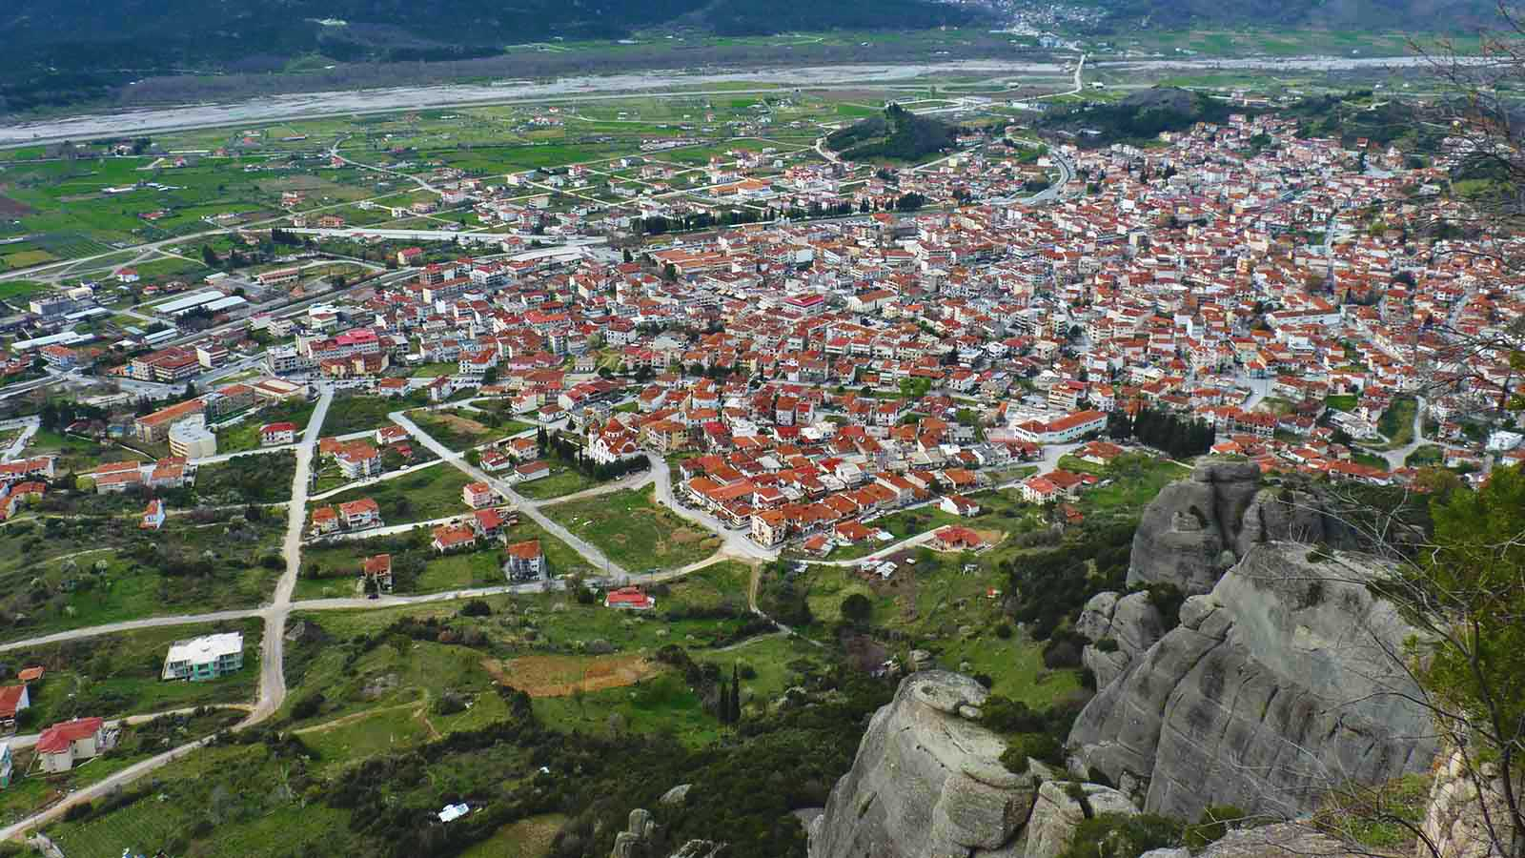
Photo © Damian Entwistle

Slide 47
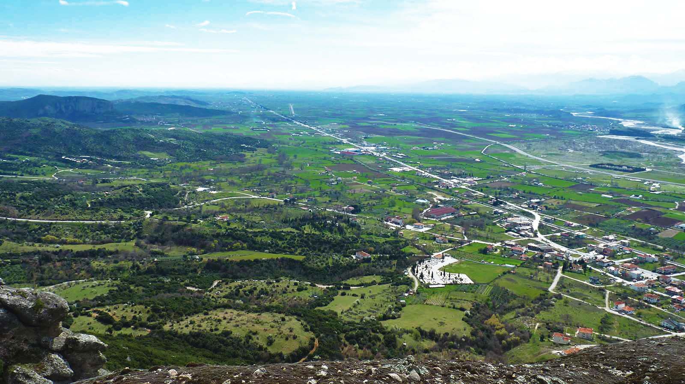
Photo © Damian Entwistle

Slide 48

2022
Music : Alexandros Bazanis - Greek Traditional
Photos : Damian Entwistle (UK)
Photos : Dennis Jarvis (Canada)
Thanks to all photo owners for the cooperation.
Created by : Rumpler Štefan (Slovakia)
Contact: pista2011@gmail.com

Slide 49



Welcome in all languages!
I can translate your mails!
pista2011@gmail.com
CLICK for my VIDEOS
CLICK for my PPSX
Thank you for your feedback
Steve

